Slide 1
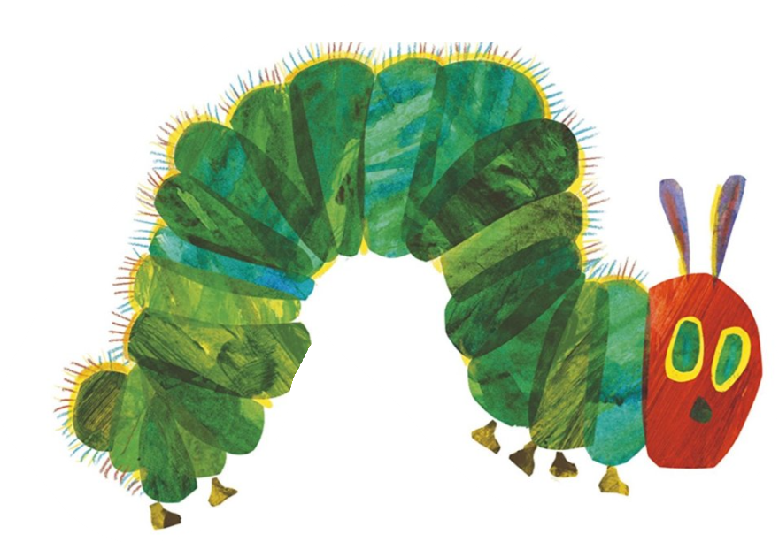
Die kleine Raupe Nimmersatt

Slide 2
Inhalt
01
02
03
04
Autor und das Werk
Die Handlung
Schlussfolgerung

Slide 3
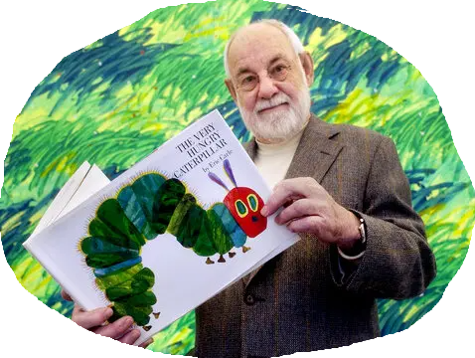
Autor und das Werk
01
Eric Carle
(1929 - 2021)
englischer Originaltitel The Very Hungry Caterpillar
Bilderbuch
  50 Millionen Mal verkauft
  64 Sprachen

Slide 4
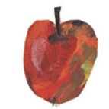
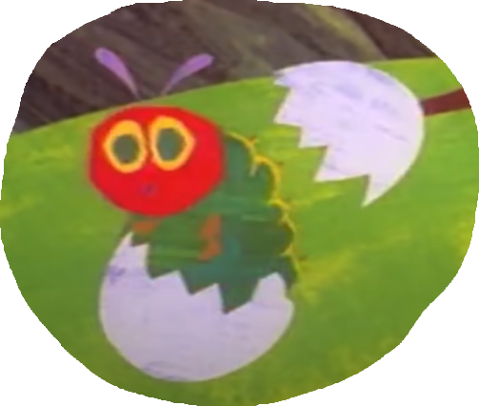
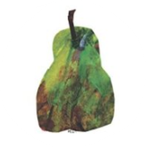

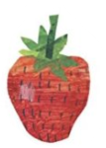
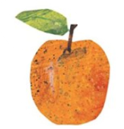
Die Handlung
02
0
Raupe frisst alles mögliche…
Montag - Apfel
Dienstag - 2 Birnen
Mittwoch - 3 Pflaumen
Donnerstag - 4 Erdbeeren
Freitag - 5 Orangen

Slide 5

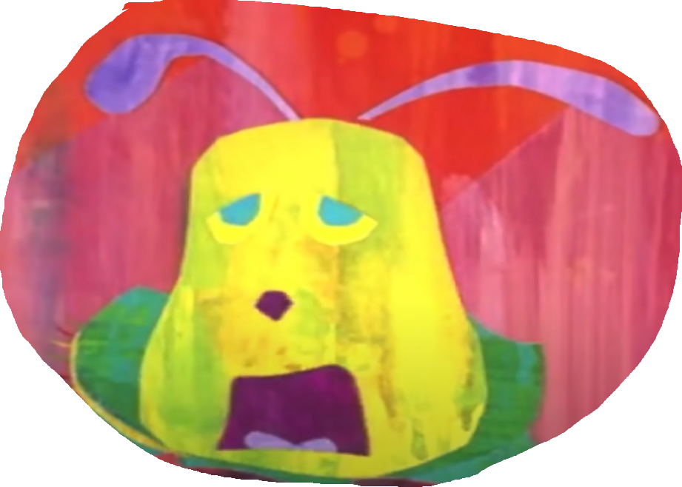


Die Handlung
02
0
Samstag
Schokoladentorte, Eis, Gurke, Käse, Salami, Lolli, Kirschkuchen, Würstchen, Muffin, Wassermelon

Slide 6

Die Handlung
02
0
Sonntag
grüner Blatt
Kokonbau
2-wöchiger Schlummer
Schmetterling

Slide 7
Schlussfolgerung
03
Frage an Sie:

Slide 8
Ressourcen
https://ekiz-wipptal.at/die-kleine-raupe-nimmersatt/
https://www.youtube.com/watch?v=VvS4-92ZP6Y
https://de.wikipedia.org/wiki/Die_kleine_Raupe_Nimmersatt
https://de.wikipedia.org/wiki/Eric_Carle
https://slidesgo.com/

